Slide 1
Darwin y Lamarck
Alumno: Joaquín Camiña
Profesor: Fabián romero Materia: biología
Año: 2do

Slide 2
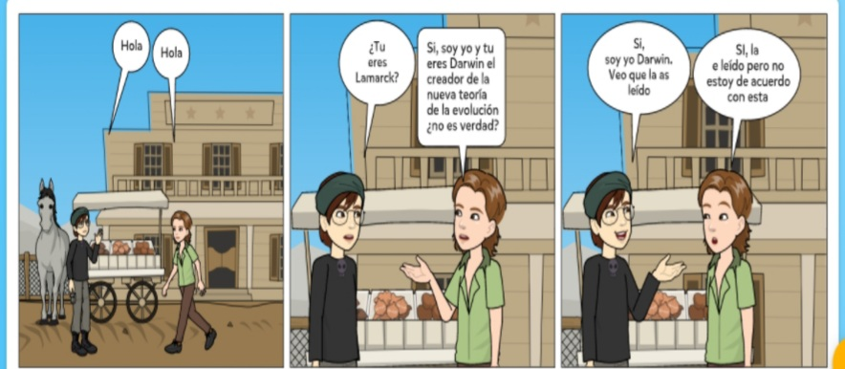

Slide 3
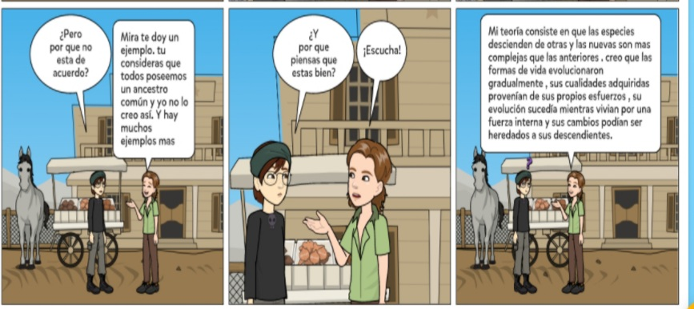

Slide 4
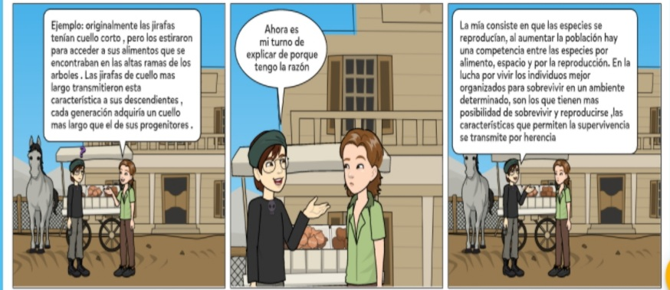

Slide 5
